Slide 1
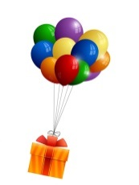
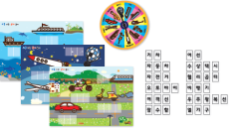
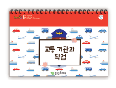
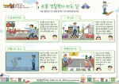
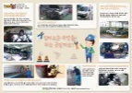
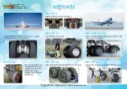
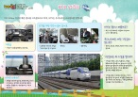
더욱 풍성한 수업을 만들어요 – 각 연령별 교구 연계 활동
교통 기관 – 교통 기관의 종류와 직업
1단계
2단계
3단계
A. 6호 교통 기관의 이름과 특징을 말해요
B. 6호 내 짝은 어디에
C. 6호 누구일까요?
D. 6호 무슨 일을 할까요?(애니메이션)
E. 6호 교통 기관 글자놀이
F. 6호 교통 기관과 직업
활동 1 : A + C + D + E
‘교통 기관의 이름과 특징을 말해요’와 ‘누구일까요?’, ‘교통 기관 글자놀이’교구를 통해 교통 기관의 종류와 특징 및 각 교통 기관이 하는 일에 대해서 알아봅니다. 또한 육상, 수상, 항공에서 각각 운행하는 교통 기관의 종류를 구분할 수 있습니다.
‘무슨 일을 할까요?’교구를 활용하여 특수한 일을 하는 자동차의 이름과 종류를 익힙니다.
다양한 종류의 교통 기관의 이름을 듣고 해당하는 실물 교구를 찾을 수 있습니다. 또한, 각 교통 기관의 이름을 읽고 써보며 한글을 익힙니다.
+
+
+
활동 2 : B + C + F
‘교통 기관과 직업’ 책을 함께 읽으며 교통 기관과 관련된 직업에 대해 알아봅니다. ‘내 짝은 어디에’와 ‘누구일까요?’교구를 활용하여 각 교통 기관과 하는 일, 교통 기관을 이용하여 일하는 사람을 연결할 수 있습니다.
원에 오는 길이나 가족들과 함께 대중교통을 이용할 때 등 다양한 상황에서 우리가 만나는 교통 기관과 관련된 직업을 가진 분들에 대해 이야기 나눕니다.
+
+
☞ 관련 제시자료 및 제시자료 동영상
6호 1단계 교통 경찰관이 하는 일 | 6호 3단계 영차 영차 일하는 자동차(동영상) | 6호 3단계 정비소는 무엇을 하는 곳일까요? | 6호 3단계 교통 기관 각 부분의 명칭 | 6호 2단계 비행기 바퀴 | 6호 2단계 KTX(기차)(동영상)

Slide 2
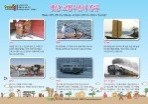
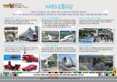
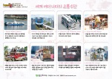
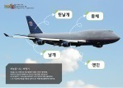
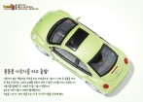
더욱 풍성한 수업을 만들어요 – 각 연령별 교구 연계 활동
교통 기관 – 교통 수단의 발달
1단계
2단계
3단계
A. 6호 육상교통 패턴 찾기
B. 6호 바다와 하늘에서 일하는 교통수단(애니메이션)
C. 6호 교통수단의 발달(애니메이션)
활동 1 : 전체 교구 활용
‘바다와 하늘에서 일하는 교통수단’교구를 보며 옛날에는 어떤 교통수단을 이용했을지 함께 생각해봅니다.‘교통수단의 발달’ 병풍책을 보며 육상, 수상, 항공의 교통 수단의 발달 과정을 알아보고, ‘육상교통 패턴 찾기’교구로 옛날과 오늘날의 변화된 교통 수단을 비교해봅니다.
옛날과 오늘날의 교통 수단의 공통점과 차이점에 대해 이야기 나누어 보고, 미래의 교통 수단에는 어떤 것이 생길 것인지 함께 상상해봅니다. 상상해 본 미래의 교통 수단을 그림으로 표현해 봅니다.
☞ 관련 제시자료 및 제시자료 동영상
6호 1단계 옛날 교통 수단의 종류(동영상) | 6호 2단계 교통 기관이 변했어요 | 6호 3단계 미래의 교통수단 | 6호 3단계 세계 여러 나라의 교통수단(동영상) | 9호 1단계 비행기 드로잉 | 8호 3단계 자동차 드로잉(동영상)

Slide 3
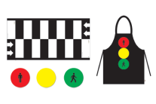
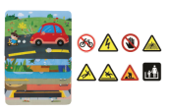
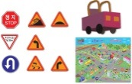
더욱 풍성한 수업을 만들어요 – 각 연령별 교구 연계 활동
교통 기관 – 교통 안전
1단계
2단계
A. 4호 공원표지판이 하고 싶은 말(애니메이션)
B. 5호 신호등
C. 5호 기호는 약속이야
D. 6호 교통표지판 따라 움직여봐요
활동 1 : B + D
‘교통표지판 따라 움직여봐요’교구와 ‘신호등’교구를 함께 활용하여 신호등과 교통표지판의 뜻을 이해하고 따라서 움직여봅니다. 교통 기관을 이용할 때 신호등과 교통표지판을 지켜야 하는 이유와 중요성에 대해서 이야기 나눕니다. 신호등이나 교통표지판을 제대로 지키지 않으면 어떤 일이 일어나는 지 함께 생각해 봅니다.
+
활동 2 : A + C
‘공원표지판이 하고 싶은 말’과 ‘기호는 약속이야’의 표지판이 무슨 뜻인지 알아보고, 공원이나 도로 등에서 지켜야 하는 안전 규칙에 대해 알고 실천합니다. 이 밖에도 우리가 볼 수 있는 표지판은 어떤 것들이 있는지 함께 찾아보도록 합니다.
+
☞ 관련 제시자료 및 제시자료 동영상
6호 1단계 안전한 교통 생활 | 4호 3단계 안전한 곳과 위험한 곳1 | 4호 3단계 안전한 곳과 위험한 곳2 | 6호 3단계 교통 기관에서의 안전장비와 안전교육

Slide 4
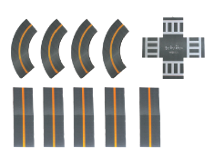
더욱 풍성한 수업을 만들어요 – 각 연령별 교구 연계 활동
교통 기관 – 자동차 도로 놀이
1단계
2단계
A. 1호 선생님 안녕하세요?
B. 4호 공원표지판이 하고 싶은 말(애니메이션)
C. 6호 교통 기관의 이름과 특징을 말해요
D. 4호 올망졸망 집 짓기
E. 6호 무슨 일을 할까요?(애니메이션)
F. 6호 교통표지판 따라 움직여봐요
활동 1 : 전체 교구 활용
‘선생님 안녕하세요?’ 혹은 ‘올망졸망 집 짓기’ 로 자유롭게 길을 만들고 ‘공원표지판이 하고 싶은 말’의 표지판을 군데군데 놓습니다. 원아들이‘교통표지판 따라 움직여봐요’의 표지판을 잡아주거나, 표지판을 보고 그려서 이용할 수도 있습니다. 여러 가지 자동차 교구를 이용하여 표지판의 내용을 따라가며 자동차 놀이를 해봅니다.
☞ 관련 제시자료 및 제시자료 동영상
4호 3단계 안전한 곳과 위험한 곳1 | 4호 3단계 안전한 곳과 위험한 곳2

